Slide 1
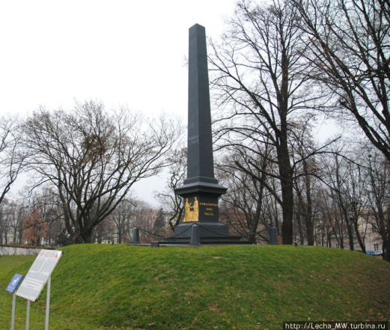
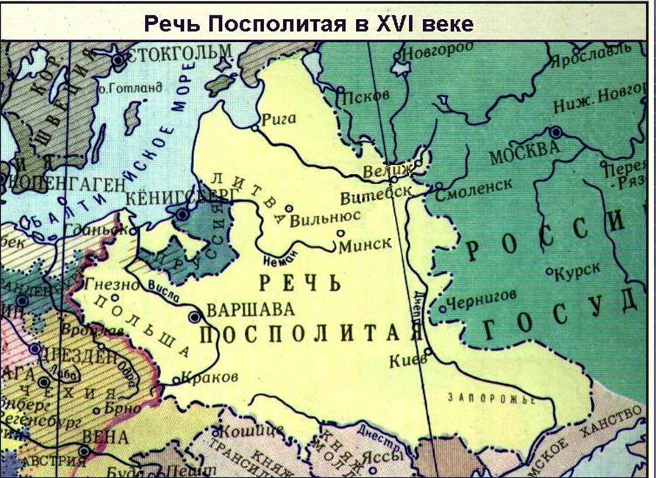

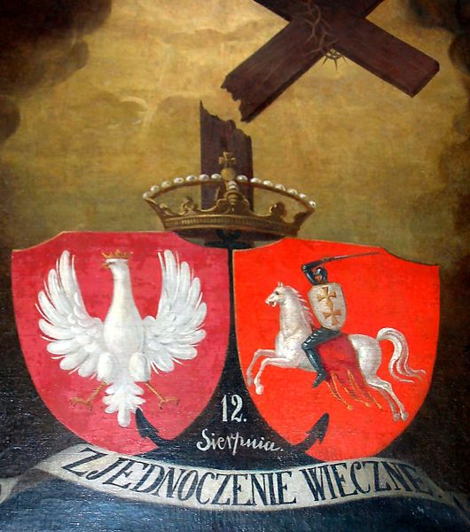

Slide 2



Назвать годы Ливонской войны;
Каковы главные причины войны?
Что послужило поводом к началу войны?
Как складывались военные действия
для ВКЛ?
5.Назвать причины утраты Полоцка.
6.Когда и на каких условиях был подписан мирный договор, завершивший войну?

Slide 3
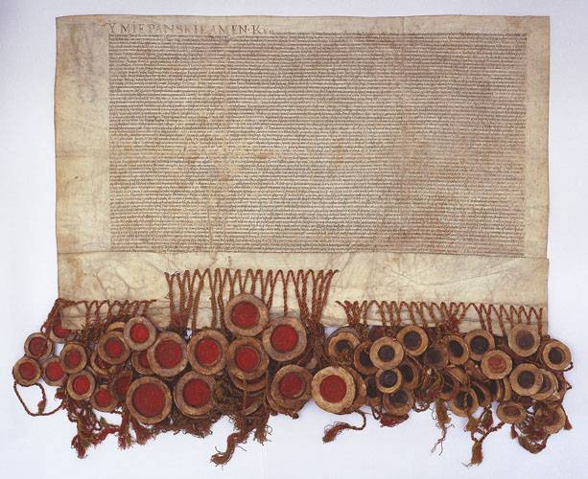
Образование
Речи
Посполитой

Slide 4

Знать
Причины объединения ВКЛ и Польши
Когда была подписана Люблинская уния
На каких условиях создано новое государство
Речь Посполитая была унитарным или федеративным государством
Какую роль в создании РП сыграли Сигизмунд II Август и Николай Радзивилл Рыжий

Slide 5


Объединение ВКЛ с Польшей в одно государство Речь Посполитую –
это положительное или отрицательное событие в истории ВКЛ?

Slide 6



Выяснить,
что способствовало
объединению
ВКЛ и Польши в единое
государство.

Slide 7

Предпосылки объединения
Подписание Кревской унии в 1385г.;
Поддержание персональной унии Ягеллонов новыми (1401г.-Виленско-Радомская,
1413г.- Городельская) униями;
Существование шляхетского сословия, игравшего важную роль в управлении государствами;
Схожая система государственного управления;
Общая внешняя политика (совместные действия в Великой войне 1409-1411гг.);
Единая администрация католической церкви
(подчинение Виленского и Жемайтского
епископств гнезненскому примасу);

Slide 8
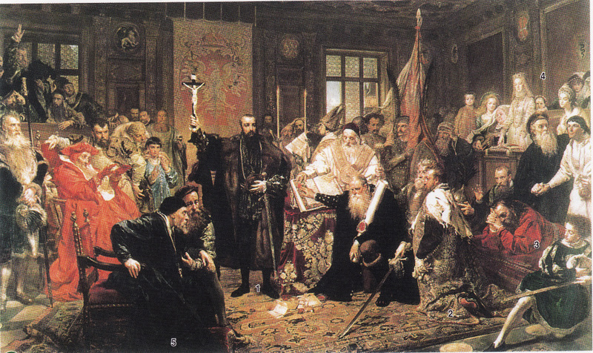
1 июля 1569г. – подписание
Люблинской унии, образование
Речи Посполитой.
Почему и как
произошло
образование РП?
Ян Матейко. Люблинская уния

Slide 9


Slide 10


Причины
образования РП:
Тяжёлое внешнеполитическое
положение ВКЛ в Ливонской войне;
Стремление шляхты ВКЛ получить «золотые шляхетские вольности»;
Стремление польской шляхты расширить свои земельные владения за счёт земель ВКЛ;
4. Угасание династии Ягеллонов

Slide 11
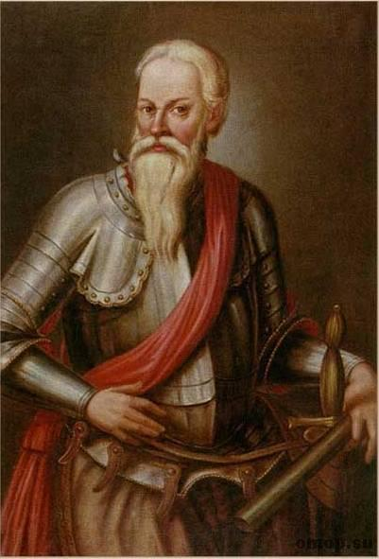
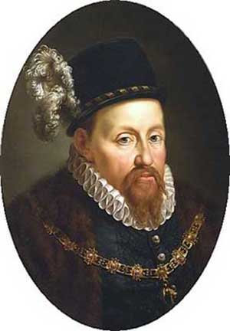
В чём различие условий
заключения унии,
предложенных этими
государственными
деятелями?
Николай Радзивил Рыжий
Сигизмунд II Август

Slide 12
Заключение военного
союза для ведения
совместной внешней
политики.
Инкорпорация-
включение
ВКЛ в состав Польши.

Slide 14
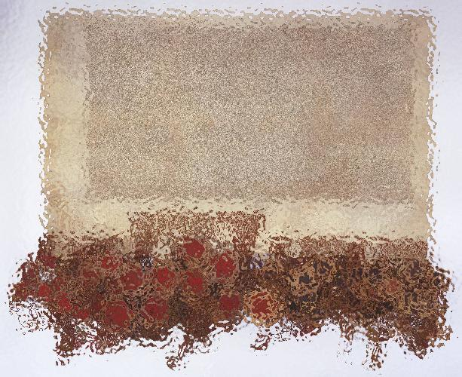
Каковы были
условия
подписания
Люблинской унии?

Slide 15
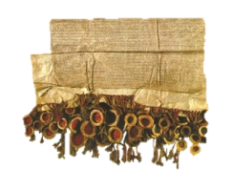
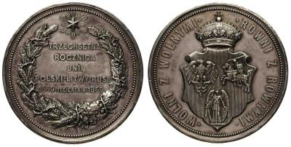


Условия унии:
Общий монарх;
Единый сейм;
Общая внешняя политика;
Единая монета;
Шляхта беспрепятственно
могла приобретать земли в
ВКЛ и в Польше;

Slide 16
1.ВКЛ сохранило своё название;
2. Государственный аппарат;
3. Собственное войско;
4. Законодательство;
5. Судебную систему;
6. Денежную единицу;
7. Сейм принимал отдельные законы для ВКЛ и Короны;
Речь Посполитая
-Федерация

Slide 17
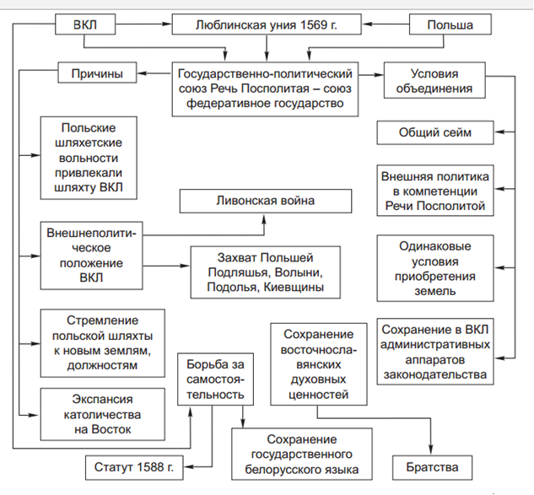

Slide 18
НаШтоБуЗу
Причины объединения ВКЛ и Польши
Когда была подписана Люблинская уния
На каких условиях создано новое государство
Речь Посполитая была унитарным или федеративным государством
Какую роль в создании РП сыграли Сигизмунд II Август и Николай Радзивилл Рыжий

Slide 19
Объединение ВКЛ с Польшей в одно государство Речь Посполитую –
это положительное или отрицательное событие в истории ВКЛ?

